Slide 1
İlişkisel ve İlişkisel Olmayan (NoSQL) Veri Tabanı Sistemleri Mimari Performansının Yönetim Bilişim Sistemleri Kapsamında İncelenmesi
GÖNÜL DOĞRU
02230224002

Slide 2
Günümüzdeki teknolojik gelişimlerin veri modellenmesi ve saklanmasını zorunlu kılınmıştır. Farklı kurumsal ve ticari ihtiyaçlar için veri modelleme ve depolama gerekliliği ortaya çıkmıştır. Verinin büyüklüğü, miktarı ve karmaşıklığı gibi faktörlere bağlı olarak farklı veri yöntemleri geliştirilmiştir. Bu nedenle, hem ilişkisel veri tabanları hem de ilişkisel olmayan veri tabanı yönetim sistemleri kullanılmaktadır. İlişkisel olmayan veri tabanı yönetim sistemleri, performans ve esneklikleri sayesinde özellikle eBay ve Amazon gibi büyük şirketler tarafından tercih edilmektedir. Bu çalışma, bilişim sistemleri ve veri tabanı kavramlarını incelerken, ilişkisel ve ilişkisel olmayan veri tabanı yönetim sistemlerinin mimari performanslarını detaylı bir şekilde karşılaştırmaktadır.

Slide 3
İlişkisel Veri Tabanı Sistemleri:
Mimari: İlişkisel veri tabanları, tablolar arasında ilişkileri kullanarak veriyi depolar. Veriler, düzenli ve yapısal bir formatta saklanır.
Performans: İlişkisel veri tabanları genellikle karmaşık sorguları etkili bir şekilde işleyebilir. İlişkisel veri tabanları, ACID (Atomiklik, Tutarlılık, İzole Edilebilirlik, Dayanıklılık) özelliklerini sağlamak için işlem güvencesi sunar. Ancak, büyük veri hacimleri ve yüksek hızlı işlem gerektiren uygulamalarda performans sorunları yaşanabilir.
İlişkisel veri tabanı sistemleri, verileri birbiriyle ilişkili tablolar halinde saklar.
Verilerin düzenlenmesi ve erişimi, SQL gibi standart sorgu dilleri kullanılarak yapılır.
Tablolar arasındaki ilişkiler, anahtarlar ve referanslar kullanılarak belirlenir.
Veri bütünlüğünü sağlamak için ACID özellikleri genellikle desteklenir.
Örnek olarak, MySQL, PostgreSQL, Oracle gibi ilişkisel veri tabanı yönetim sistemleri (RDBMS) verilebilir.

Slide 4
İlişkisel Olmayan (NoSQL) Veri Tabanı Sistemleri
Mimari: İlişkisel olmayan veri tabanları, genellikle esnek bir yapıya sahiptir ve verileri belge, sütun tabanlı veya anahtar-değer çiftleri gibi farklı formatlarda saklar. Bu tür veri tabanları, genellikle dağıtık sistemler üzerinde ölçeklenebilirlik sağlar.
Performans: NoSQL veri tabanları genellikle yüksek performans sunar. Dağıtık mimarileri sayesinde yüksek erişim hızı ve ölçeklenebilirlik elde edilebilir. Ancak, ilişkisel veri tabanlarından farklı olarak, bazı NoSQL veri tabanları ACID özelliklerini tam olarak desteklemez ve tutarlılık garantisi sunmak için bazı esneklikler gerekebilir.
İlişkisel olmayan veri tabanı sistemleri, genellikle büyük hacimli ve dağıtık verileri depolamak için tasarlanmıştır.
Veriler, belge tabanlı, sütun tabanlı, anahtar-değer çiftleri veya grafik gibi farklı modellemelerle saklanabilir.
Veri tabanı işlemleri için SQL yerine çoğunlukla NoSQL adı verilen farklı sorgu dilleri kullanılır.
Genellikle yüksek performans ve ölçeklenebilirlik sağlamak için tasarlanmışlardır.
ACID yerine BASE prensiplerine dayanırlar, yani bazen tutarlılık yerine esneklik ve hız öncelenir.
Örnek olarak, MongoDB, Cassandra, Redis gibi NoSQL veri tabanları verilebilir.

Slide 5
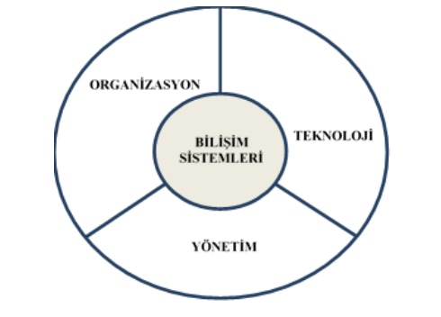
BİLİŞİM SİSTEMLERİ VE YÖNETİMİ
Bilgi sistemleri, bilgiyi toplamak, işlemek, saklamak ve karar alma süreçlerine yardımcı olmak için tasarlanmıştır. Bu sistemler, girdileri alır, işler ve çıktıları sağlar. İşletmeler için, bilişim sistemleri sadece mekanik yapılar değil, aynı zamanda yönetim ve teknolojinin entegrasyonuyla daha anlam kazanır. Bu sistemler, bilişim teknolojilerinin altyapısını kullanarak yönetimsel çözümler sunarlar. Organizasyonların bilişim sistemlerinden en iyi şekilde faydalanabilmesi için, hem yönetim hem de teknoloji alanlarında yetkinlik gereklidir.

Slide 6
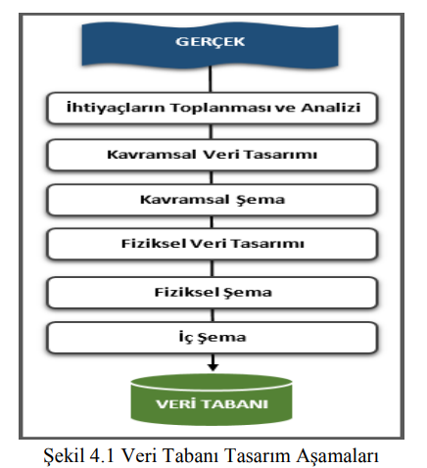
VERİ TABANI VE VERİ TABANI YÖNETİM SİSTEMLERİ
Veri tabanı, kullanım amacına uygun olarak düzenlenmiş veri topluluğudur ve ilişkili verilerin mantıksal ve fiziksel olarak tanımlarının olduğu bir bilgi deposudur. VTYS, verilere aynı anda birden çok bağlantı sağlayabilme özelliği sunar ve veri tabanı yönetiminin bir parçası olarak verinin nasıl depolanacağını, kullanılacağını ve erişileceğini mantıksal olarak yönlendirir. Daha sonra "veri tabanı sistemi (VTS)" kavramına değinilmiş. Bu, veri tabanı, VTYS ve uygulama programlarını bir araya getiren bir yapıdır. Metinde ayrıca, düz model veya tablo modeli olarak adlandırılan iki boyutlu veri grubundan bahsedilir. Bu modelde, veriler sütunlarda benzer özellikleri paylaşırken, satırlarda veri grupları bulunur. Örneğin, kullanıcı adlarının ve şifrelerinin tutulduğu bir veri tabanı, düz model veya tablo modeli örneklerinden biridir.

Slide 7
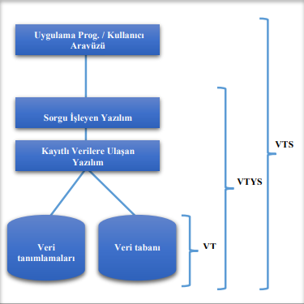
Düz veri modeli, tek bir tablodan oluşan bir model olarak düşünülebilir. Her satırda bir kullanıcıya ait şifre bilgileri bulunurken, sütunlarda aynı türde veriler yer alır. Bu model, verilerin basit ve düzenli bir şekilde temsil edilmesini sağlar.
Özetle, metinde veri tabanları ve VTYS ile ilgili genel bilgiler verilmiş ve düz veri modeli veya tablo modeli hakkında açıklamalar yapılmıştır.

Slide 8
VERİ TABANI TASARIMI
Veri tabanı tasarımı, gerçeğin gereksinimlere ve beklentilere uygun olarak modellemesini ve veri tabanına aktarılmasını içerir. Tasarım süreci, kullanıcı gereksinimlerinin belirlenmesiyle başlar. Bu gereksinimler, veri gruplarını, veri tiplerini ve depolama yapılarını tanımlar.
İlk adımda, kavramsal şema belirlenir. Bu şema, genel olarak veri tabanının yapısını tanımlar ve kullanıcıların veriyi anlamasını sağlar. Kavramsal tasarım, genellikle mantıksal veri modelleri kullanılarak gerçekleştirilir.
Kavramsal tasarımın ardından, fiziksel tasarım aşamasına geçilir. Bu aşamada, verinin en yüksek verim için nasıl organize edileceği belirlenir. Sonuç olarak, iç şema oluşturulur. İç şema, depolama yapılarını, kayıt formatlarını ve diğer fiziksel detayları tanımlar. Bu aşamada, genellikle fiziksel veri modelleri kullanılır.
Tasarım süreci, kavramsal şemadan iç şemaya doğru ilerler ve son kullanıcıdan bağımsız yüksek düzeyli bir tanımlama sağlar. Bu şekilde, veri tabanı yönetim sisteminin gereksinimlerine uygun bir veri tabanı oluşturulur.

Slide 9
Ağ Veri Modeli ise 1970'li yılların başında geliştirilmiştir. Hiyerarşik veri modelinin geliştirilmiş halidir ve hızlıca kabul görmesinin nedeni bir verinin doğal olarak başka verilerle ilişkili olmasıdır. Ağ modelinde, bir veri, iç-düğüme işaret edebilir, bu da bire-çok ilişkilerin yanı sıra çoka-çok ilişkilerin de modellenebilmesine olanak sağlar. Bu model, veri tekrarını önemli ölçüde azaltır.
Hiyerarşik Veri Modeli, 1960'lı yıllarda ortaya çıkmış ve veriyi depolama yönteminden adını almıştır. Bu modelde, depolanan yapısal verilere "kayıt" adı verilir ve kayıtlar ağaç mimarisi şeklinde yukarıdan aşağıya sıralanır. Kök adı verilen ilk kaydın bir veya daha fazla çocuk kaydı bulunurken, her kaydın bir ebeveyni vardır.

Slide 10
İlişkisel Veri Modeli, hiyerarşik ve ağ veri modellerinin çeşitlenen beklentileri karşılamakta yetersiz kalması üzerine geliştirilmiştir. E. F. Codd'un 1970'te yazdığı "A Relational Model of Data for Large Shared Data Banks" makalesi, ilişkisel veri yapılarında önemli bir ilerleme kaydetmiştir. İlişkisel veri modelinin temel kavramı "ilişki"dir.
Nesne İlişkisel Veri Modeli, ilişkisel işlevselliğin üzerine nesne yönelimli özellikler ekleyen bir veri modelidir. İlişkisel veri tabanlarının içine nesne yönelimli özellikler ekleyen ilk veri tabanı 1997 yılında piyasaya sunulan Oracle8'dir. Bu model, ilişkisel veri tabanlarının esnekliğini ve veri modellerinin açıklığını artırmak için nesne yönelimli programlama prensiplerini kullanır.

Slide 11
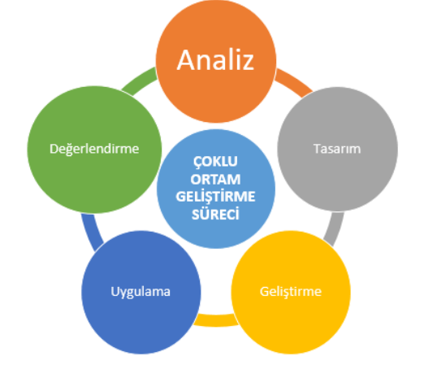
Çoklu Ortam Veri Modeli, büyük nesneleri işlemek ve kullanıcıya işlem adımlarını göstermemek için özel olarak tasarlanmıştır. Film, müzik, metin, ve video gibi çoklu ortam ögelerini işlemek için kullanılır. Bu model, özellikle veri miktarı, süreklilik ve senkronizasyon gibi temel özelliklere odaklanır. Çoklu ortam veri tabanları, imge görüntüleme, uzaktan eğitimde görüntülü içerik, üç boyutlu tıbbi görüntü kayıtları gibi alanlarda sıkça kullanılır.

Slide 12
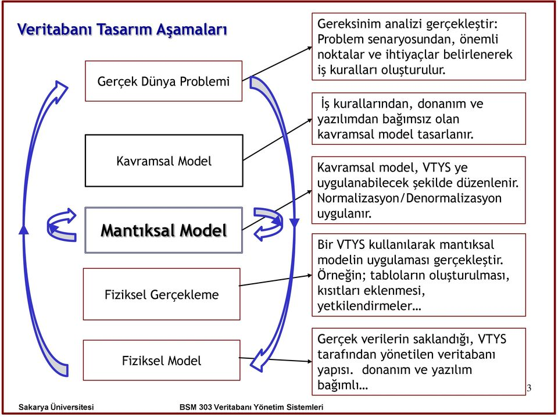
VERİ TABANI TASARIMI
Veri tabanı tasarımı, gerçeğin modellenerek veri tabanına aktarılmasını gerektirir. Bu süreç, kullanıcı gereksinimlerinin belirlenmesiyle başlar ve veri gruplarını, tiplerini ve veri yapılarını belirler. Kavramsal şema, verinin dijital temsilini belirler. Geleneksel tasarımda, kavramsal şema genellikle kullanıcılar için veri tabanının genel yapısını tanımlar. Kavramsal şema, varlıklar, veri tipleri, ilişki tipleri ve kısıtlayıcılar üzerinde yoğunlaşır. Mantıksal veri modeli, gerçekleştirilecek veri tabanı yönetim sistemi seçilir. Fiziksel tasarım, verinin en yüksek verim için fiziksel olarak nasıl organize edileceğini belirler. İç şema, depolama yapılarını, kayıt formatlarını ve veri tabanının fiziksel performansını tanımlar.

Slide 13
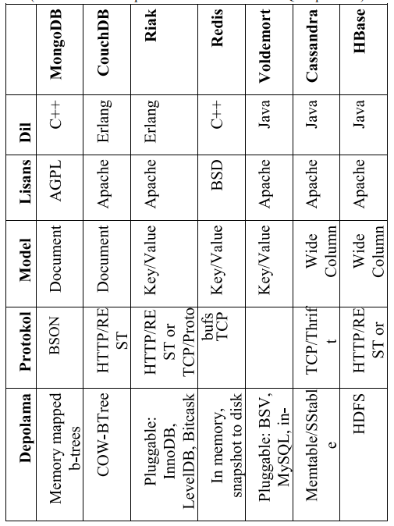
İLİŞKİSEL VE İLİŞKİSEL OLMAYAN VERİ TABANI SİSTEMLERİ
İlişkisel veri tabanları, günümüzde en yaygın kullanılan veri tabanı sistemlerinden biridir. Satır ve sütunlardan oluşan tablolardan meydana gelir ve bu tablolar arasında ilişkiler bulunur. ACID özellikleri sağlarlar. İlişkisel olmayan (NoSQL) veri tabanları ise ilişkisel veri tabanlarına alternatif olarak ortaya çıkmıştır. Yatay ölçeklendirilebilir bir veri depolama sistemidir. NoSQL, büyük veri depolama ve işleme gereksinimlerine daha iyi cevap verir. NoSQL'de, ACID yerine BASE (Basically Available, Soft state, Eventually consistent) prensibi kullanılır. NoSQL, esneklik ve tutarsızlık kabulü ile ilişkisel veri tabanlarının eksik kaldığı alanlarda çözüm sunar. En bilinen NoSQL ürünlerinden bazıları DynamoDB ve Big Table'dır.

Slide 14
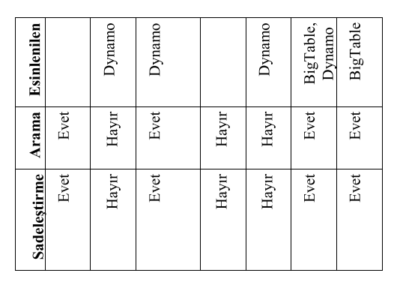
İlişkisel Veri Tabanı Sistemleri:
İlişkisel veri tabanı sistemleri, verileri birbiriyle ilişkili tablolar halinde saklar.
Verilerin düzenlenmesi ve erişimi, SQL (Structured Query Language) gibi standart sorgu dilleri kullanılarak yapılır.
Tablolar arasındaki ilişkiler, anahtarlar ve referanslar kullanılarak belirlenir.
Veri bütünlüğünü sağlamak için ACID (Atomicity, Consistency, Isolation, Durability) özellikleri genellikle desteklenir.
Örnek olarak, MySQL, PostgreSQL, Oracle gibi ilişkisel veri tabanı yönetim sistemleri (RDBMS) verilebilir.

Slide 15
VERİTABANI MİMARİLERİNİN PERFORMANS KARŞILAŞTIRMASI
Günümüzde yaygın olarak kullanılan ilişkisel veri tabanı sistemi MySQL ile ilişkisel olmayan (NoSQL) veri tabanı sistemi olan MongoDB'nin performansı ve Extreme ölçeklenebilirliği. Çalışmanın hedefi arasında aşağıdakiler yer almaktadır:
- Veri tabanı sunucu ölçümlerinin belirlenmesi,
- Veri tabanı şemalarının belirlenmesi,
- İlgili sorguların belirlenmesi,
- Veri tabanı veri akışının yapılması,
- Ölçümler ve ölçüm metriklerinin belirlenmesi,
- Performans analizi ve sonuçların çıkarılması.

Slide 16
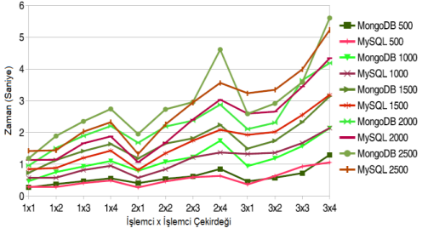
Bu çalışmada, MySQL ve MongoDB veri tabanlarının performansı ve yatay ölçeklenebilirliği incelenmiştir. Üç farklı veri tabanı sorgusu kullanılarak bu analiz gerçekleştirilmiştir: basit bir SELECT sorgusu, INNER JOIN içeren bir sorgu ve daha karmaşık bir sorgu. Ölçümler için zaman kavramı ön planda tutulmuş ve Clock(), Gettimeofday() ve Slow Query Log gibi yöntemler kullanılmıştır. Performans analizi için sorguların yanıt verme süresi ve veri tabanının işlem tamamlama süresi gibi metrikler kullanılmıştır.
Yapılan analizde, MongoDB'un sorgu sayısı arttıkça performansının belirgin bir şekilde kötüleştiği tespit edilmiştir. İşlemci çekirdeği sayısı aynı olduğunda, MySQL'in özellikle 3 işlemci sayısıyla daha kötü performans gösterdiği görülmüştür.
Bu çalışma, veri tabanlarının farklı sorgu türlerine nasıl yanıt verdiğini ve performanslarını nasıl etkilediğini ortaya koymaktadır.

Slide 17
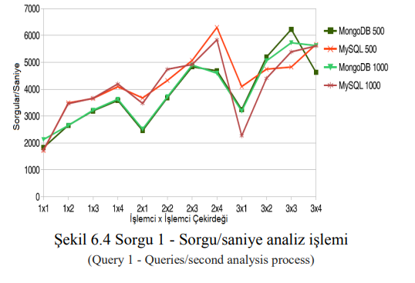
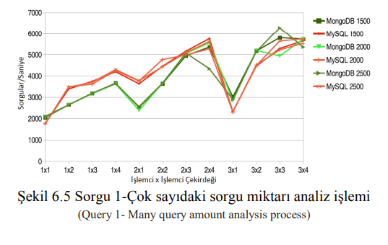

Slide 18
SONUÇ VE DEĞERLENDİRME
ilişkisel veri tabanları ve ilişkisel olmayan (NoSQL) veri tabanları arasında bir performans karşılaştırması yapılmıştır. Yönetim bilişim sistemleri bağlamında veri tabanlarının modellenmesi, özelliklerinin belirlenmesi, performans ölçümlerinin yapılması ve en uygun veri tabanının seçilmesi gibi konular ele alınmıştır. NoSQL veri tabanları, ilişkisel veri tabanlarına alternatif olarak ortaya çıkmış ve son yıllarda önemli bir gelişme göstermiştir. Bu çalışma, ilişkisel ve ilişkisel olmayan veri tabanı yönetim sistemlerinin performanslarını karşılaştırarak hangi durumda hangi teknolojinin daha uygun olduğunu araştırmayı amaçlamaktadır.
Yapılan literatür taraması, özellikle NoSQL veri tabanlarının performans karşılaştırmalarına odaklanan önceki çalışmalara atıfta bulunmuştur. Bu çalışmada, veri tabanlarının performansını belirlemek için farklı sorgu tipleri ve yapılandırmalar kullanılarak kapsamlı bir analiz yapılmıştır. Testlerde, MongoDB ve MySQL gibi yaygın kullanılan veri tabanları eşit koşullarda değerlendirilmiştir.

Slide 19
Yapılan analizlerde, NoSQL veri tabanlarının genellikle büyük miktarda veri içeren uygulamalarda daha iyi performans gösterdiği ve özellikle basit sorgularda avantaj sağladığı belirlenmiştir. MongoDB gibi NoSQL veri tabanları, basit yapıları ve esneklikleri nedeniyle karmaşık sorguları daha hızlı işleyebilmektedir. Ancak, ilişkisel veri tabanları bazı durumlarda daha iyi performans gösterebilmektedir, özellikle de veri silme işlemlerinde.
Sonuç olarak, her iki veri tabanının da avantaj ve dezavantajları bulunmaktadır. İlişkisel veri tabanları güvenlik ve veri bütünlüğü konusunda daha gelişmişken, NoSQL veri tabanları hız ve ölçeklenebilirlik açısından daha etkin olabilmektedir. İşletmelerin hangi veri tabanı yönetim sisteminin kullanılacağına karar verirken, performans gereksinimleri ve uygulama ihtiyaçları dikkate alınmalıdır. Bu çalışma, farklı durumlar için hangi veri tabanının daha uygun olduğuna dair bir rehber sağlamaktadır.

